Slide 1
FietsSpeurTocht
De omgeving van school verkennen met de fiets.

Slide 2
Tijdschema
Tijd | Activiteit
 | Voorbereiden in de klas
 | Fietstocht
 | Afsluiten in de klas

Slide 3
Doel
Omgeving verkennen
Samenwerken
Kennis en Vaardigheden

Slide 4
Groepen
Groepjes van 4 leerlingen
Met de hele klas op pad
Per viertal 1 werkboek

Slide 5
Gedragsregels
Twee aan twee fietsen
Houd je aan verkeersregels
Houd rekening met andere weggebruikers
Blijf bij elkaar; samen uit, samen thuis

Slide 6
Op Pad gaan …. En terugkomen
Meenemen:
Pen/potlood
Werkboek
Telefoon
Afsluiting
Terug naar het lokaal
Foto’s uploaden naar device
Foto’s in presentatie zetten en uploaden in teams opdrachten
Werkboek inleveren bij docent?

Slide 7
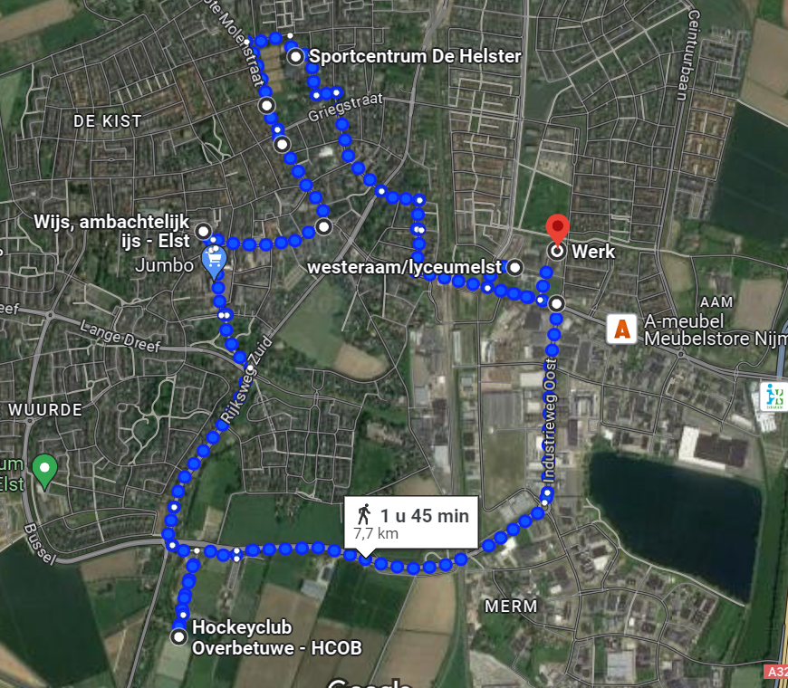
Veel plezier!

Slide 8
Welkom terug!
Werkboek inleveren
Foto’s uploaden in een presentatie
Vernoem de opdracht en antwoorden
Opsturen naar begeleider/plaatsen in map …

